Slide 1
Sektör Analizi ve Örnek Çalışma
Starbuck’s Örneği

Slide 2
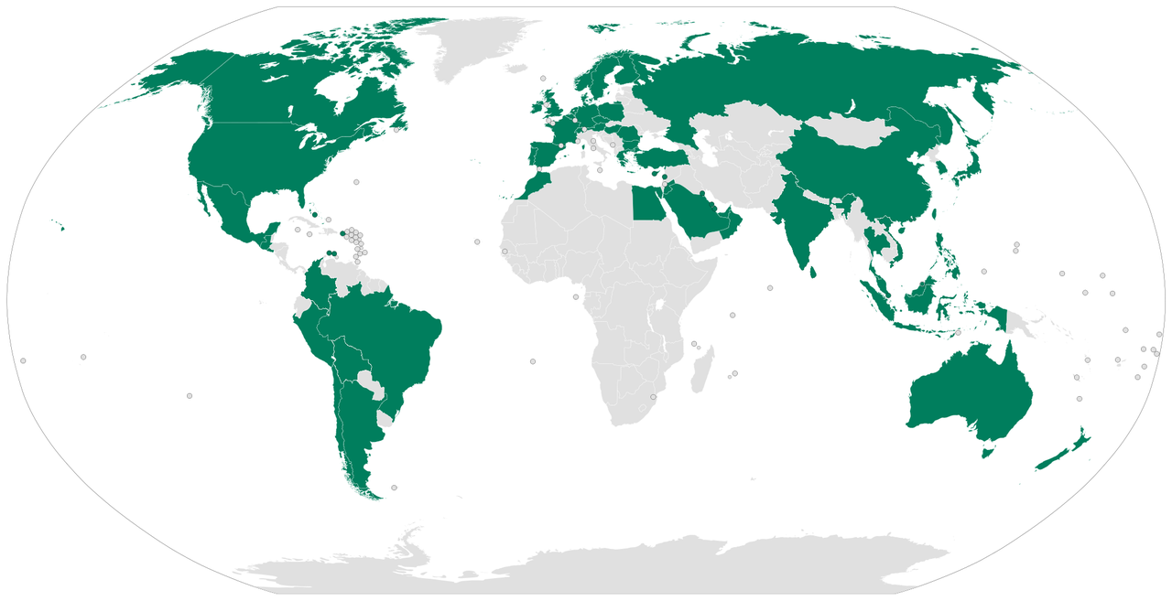
Starbucks’ın Büyüme Stratejileri

Slide 3
Uluslararası Pazarlara Girme Stratejisi:
Şirket dış pazarlardaki potansiyeli görerek Kuzey Amerika dışındaki ilk mağazası 1996 yılında Tokyo’da (Japonya) açmıştır.
1996-2004 yılları arasında Amerika dışındaki mağaza sayısı 8,569’a ulaşmıştır.

Slide 4
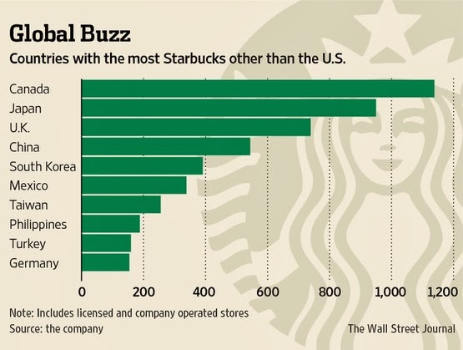
Uluslararası Pazarlara Girme Stratejisi:
2000’li yılların başlarına kadar Avustralya, Avrupa gibi gelişmiş bölgelere ağırlık verilirken 2008 yılındaki global mali krizden sonra Çin, Tayvan, Kore gibi gelişmekte olan ve krizden daha az etkilenen ülkeler önem kazanmaya başlamıştır. Dünyadaki Starbucks sayısı 2014 yılında 21,366’ya ulaşmıştır.

Slide 5
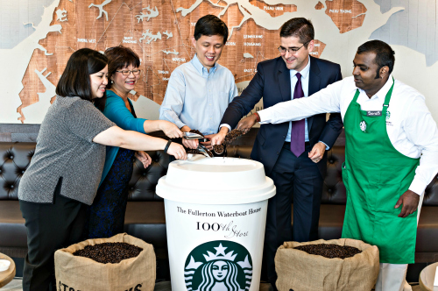
Ortaklık Stratejisi:
Starbucks’ın ulusal pazarda yakaladığı başarıyı uluslar arası alanda da tekrarlayabilmesindeki en önemli etmenlerden biri bulunduğu ülkelerde kurduğu stratejik ortaklıklardır.
Starbucks yabancı ülkelerde faaliyet gösterirken “franchising” sistemini kullanmamaktadır.

Slide 6
Ortaklık Stratejisi:
“Starbucks uluslararası çalışmalarında her ülke ya da bölge için belirli gruplar ile ortaklık kurarak ya da kendi yapılanmasını gerçekleştirerek hareket etmektedir.”
Örneğin, “Starbucks, Türkiye’deki tüm operasyonu için Shaya Grubu’nu ortağı seçmiştir. Shaya Kahve’nin sahip olduğu bu lisans hakkı, başka kişi veya kuruluşlara alt lisans ya da bayilik verilmesi şeklinde uygulanmamaktadır. Bunun sonucu olarak, Türkiye’de açılan tüm Starbucks mağazaları Shaya Kahve A.Ş. tarafından açılmakta ve işletilmektedir.”

Slide 7
Merkezileşme Stratejisi:
Şirket yeni pazarlara girerken yerel şirketlerle ortaklık kurma yöntemini kullanmasına rağmen yerel pazarlar hakkında yeterince bilgi ve deneyime sahip olduktan sonra ortaklığı bitirerek mağazaların tüm kontrolünü elde etmek stratejisini benimsemiş durumdadır.
Bu sayede hem fikri mülkiyet hırsızlıklarını engellemek hem de gelirlerini arttırmayı hedeflemektedir.

Slide 8
Tutundurma:
Sizce 16 milyar $ yıllık geliri olan Starbucks’ın reklam bütçesi ne kadardır?
“0”

Slide 9
Tutundurma:
Starbucks yazılı ve görsel medyada reklam yapmaz.
Tüm mağazalarını,çalışanlarını ve müşterilerini reklam aracı olarak kullanmaktadır.
Tanıtımını esas itibariyle ilişkisel pazarlama, WOM (Ağızdan ağıza iletişim, sosyal medya (Facebook, Twittir v.b.) aracılığı ile yapmaktadır.
Şirketin diğer bir tanıtım aracı ise sosyal sorumluluk projeleridir.

Slide 10
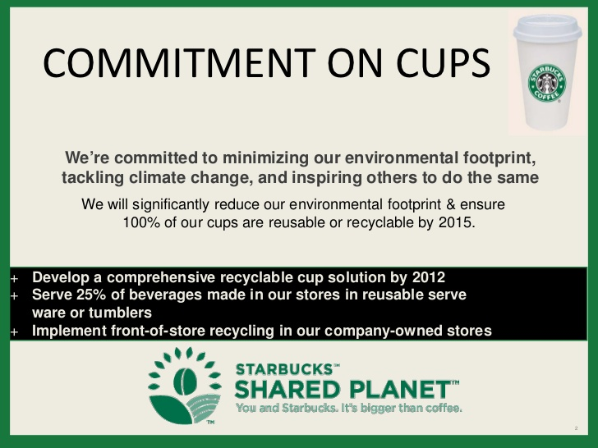
Sosyal ve Çevresel Sorumluluk Stratejisi
Sosyal ve çevresel duyarlılık konusunda tüketicilerde oluşan beklentileri fark eden şirket “Küresel Sorumluluk Programını” uzun dönemli stratejilerine dahil ederek sürdürülebilirliğe önem veren, duyarlı ve sorumlu marka imajını güçlendirmiştir.

Slide 11
Pazarlama stratejileri:
Bizim işimiz insanlara sunduğumuz “kahve” değil, kahve sunduğumuz “insanlardır.”
(Howard Schultz)

Slide 12
Biz Starbucks markasını müşterilerimizle değil çalışanlarımızla yarattık. Bu nedenle inanıyoruz ki müşterilerimizin beklentilerini karşılamamız ve bu beklentilerin üzerine çıkabilmemizin en iyi yolu doğru insanları işe almak ve onları doğru şekilde eğitmektir. Biz en büyük yatırımımızı çalışanlarımıza yaptık

Slide 13
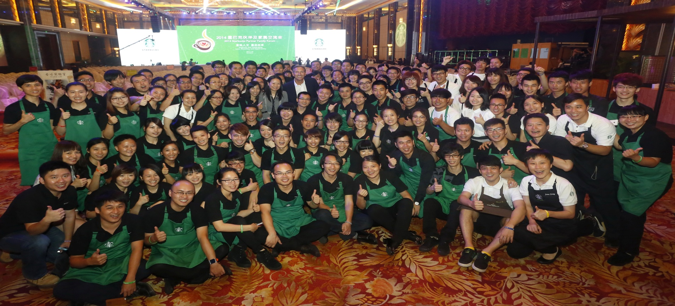
Pazarlama Stratejileri
En iyi hizmetin en iyi çalışanla gerçekleşebileceği felsefesiyle hareket eden şirket için en önemli unsurlardan biri çalışanlarının eğitimi ve iş tatminidir.

Slide 14
Pazarlama Stratejileri
Her çalışan şirketi temsil eden en önemli pazarlama aracıdır.
Starbucks çalışanlarını “ortak”(partner) olarak adlandırır. Şirkette 6 ayını dolduran her çalışan aynı zamanda şirketin ortağıdır.
Yarı zamanlı çalışanların tümü tam zamanlı çalışanlar gibi sigortalıdır.
Çalışanlar sürekli olarak şirket içi eğitime tabi tutulurlar.

Slide 15
Pazarlama Stratejileri
“Şirketin başarısını, bu başarıya şirketteki herkesi katarak ve çalışanlarımızı dışarıda bırakmayarak inşa ediş tarzımız, bir şirket kurmanın doğru yolunun ne olduğunu gösteren harika bir örnektir.”
(Howard Schultz)

Slide 16
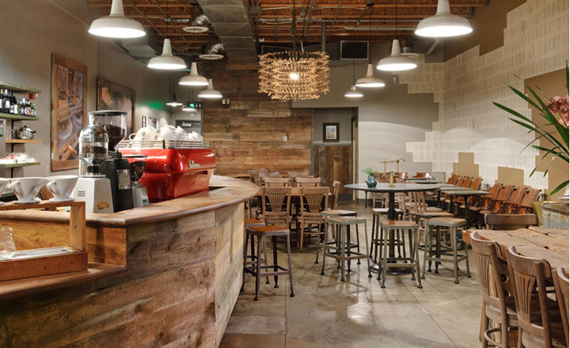
Fiziksel Ortam

Slide 17
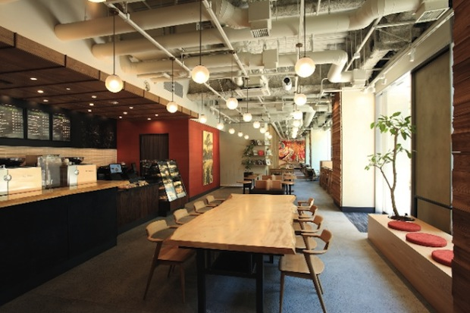
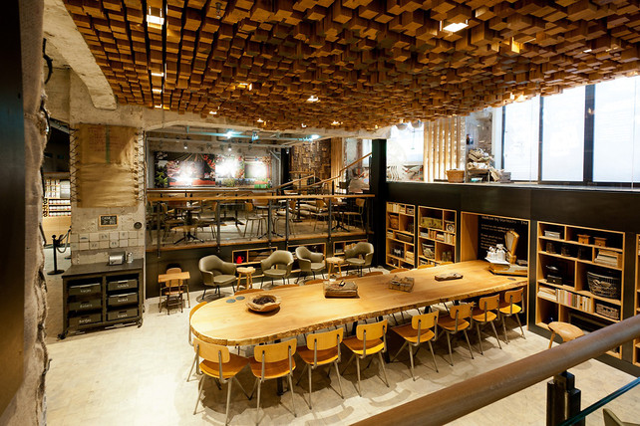
Fiziksel Ortam
Starbucks, mağazalarının ortamını, İtalyan zarafeti ile Amerikan samimiyetinin birleşimi olarak ifade etmektedir. Bu mağazalar müşteri deneyiminin her evresinin değerini arttırmak için tasarlanmış olup dinlendirici ve rahatlatıcı bir ortam sağlamaktadır.

Slide 18
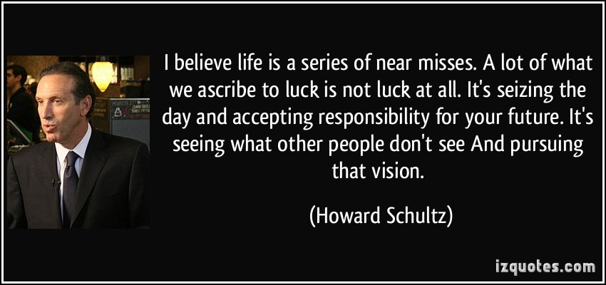
Teşekkürler…

